Slide 1
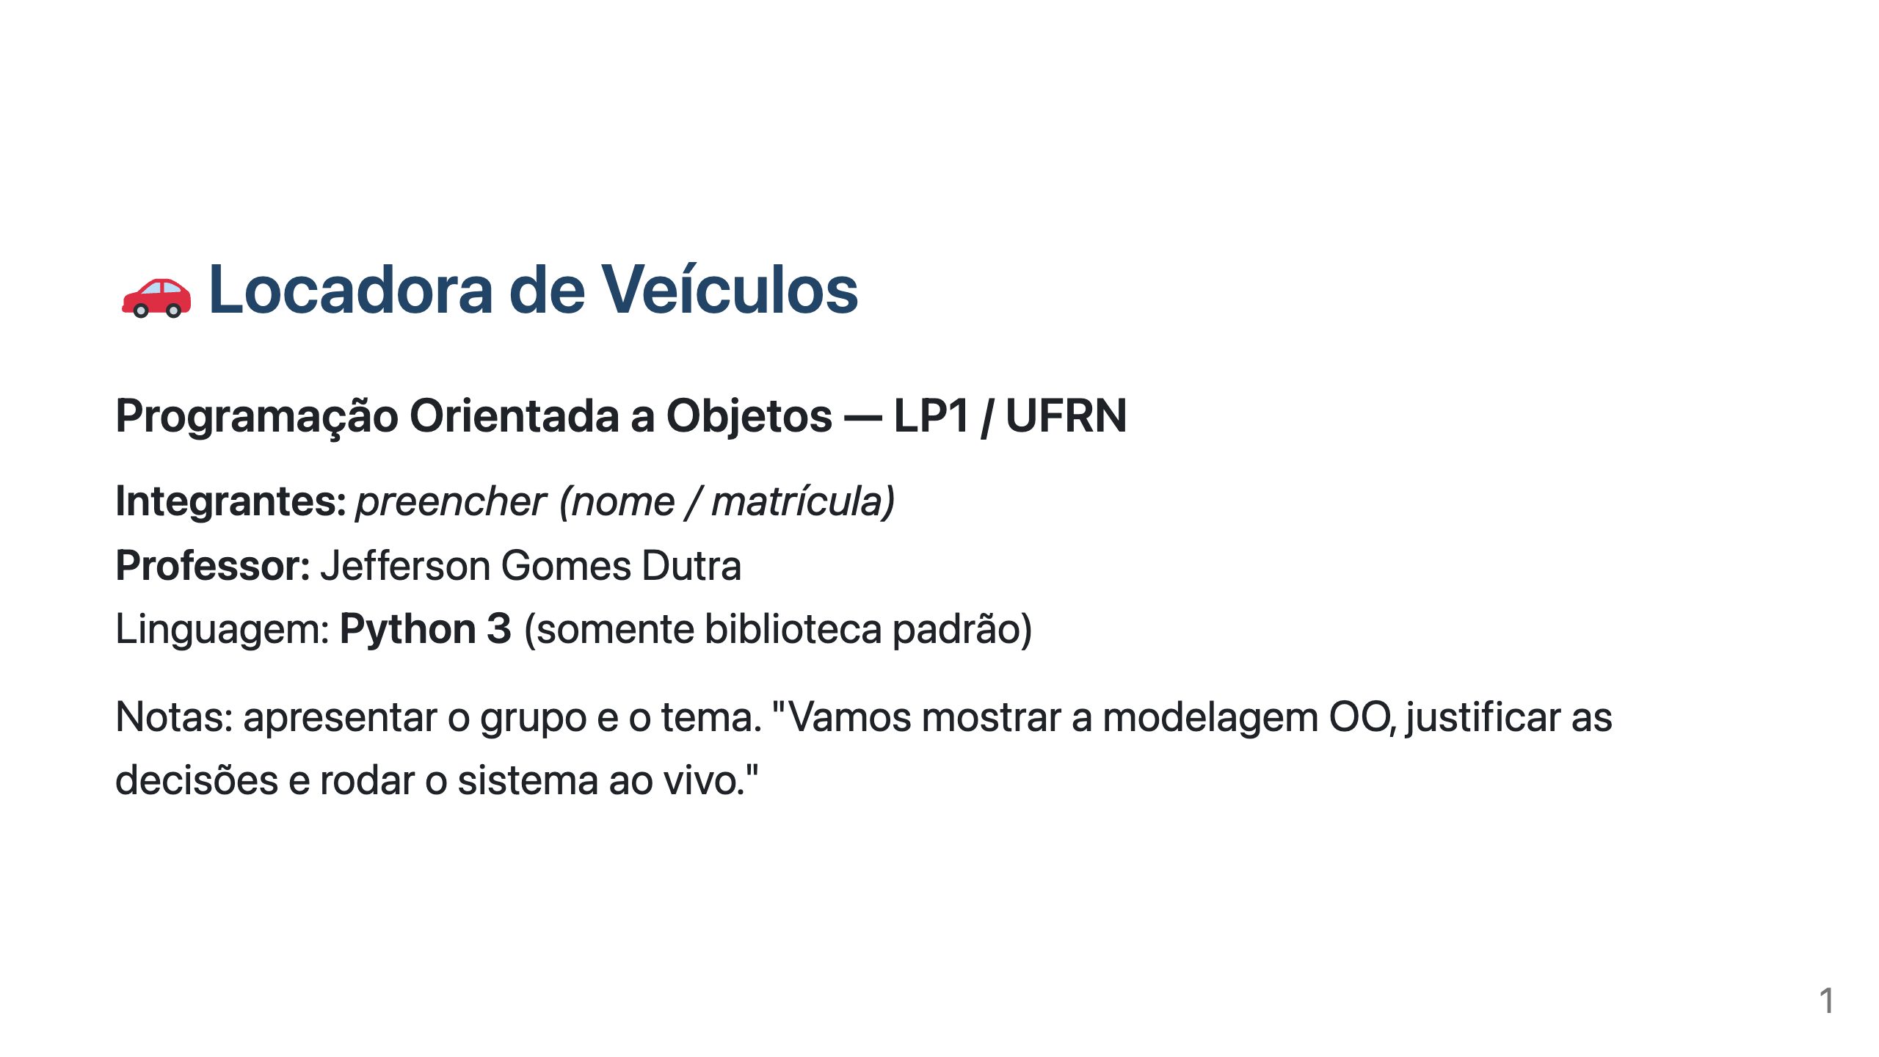
Notes:
Slides da apresentação (Atividade Unidade 03 - LP1/UFRN). Renderize com a extensão "Marp for VS Code" (exporta PDF/PPTX) ou leia como markdown. Cada slide tem uma seção "Notas:" com as falas para justificar as decisões de modelagem (parte avaliada do trabalho).

Slide 2
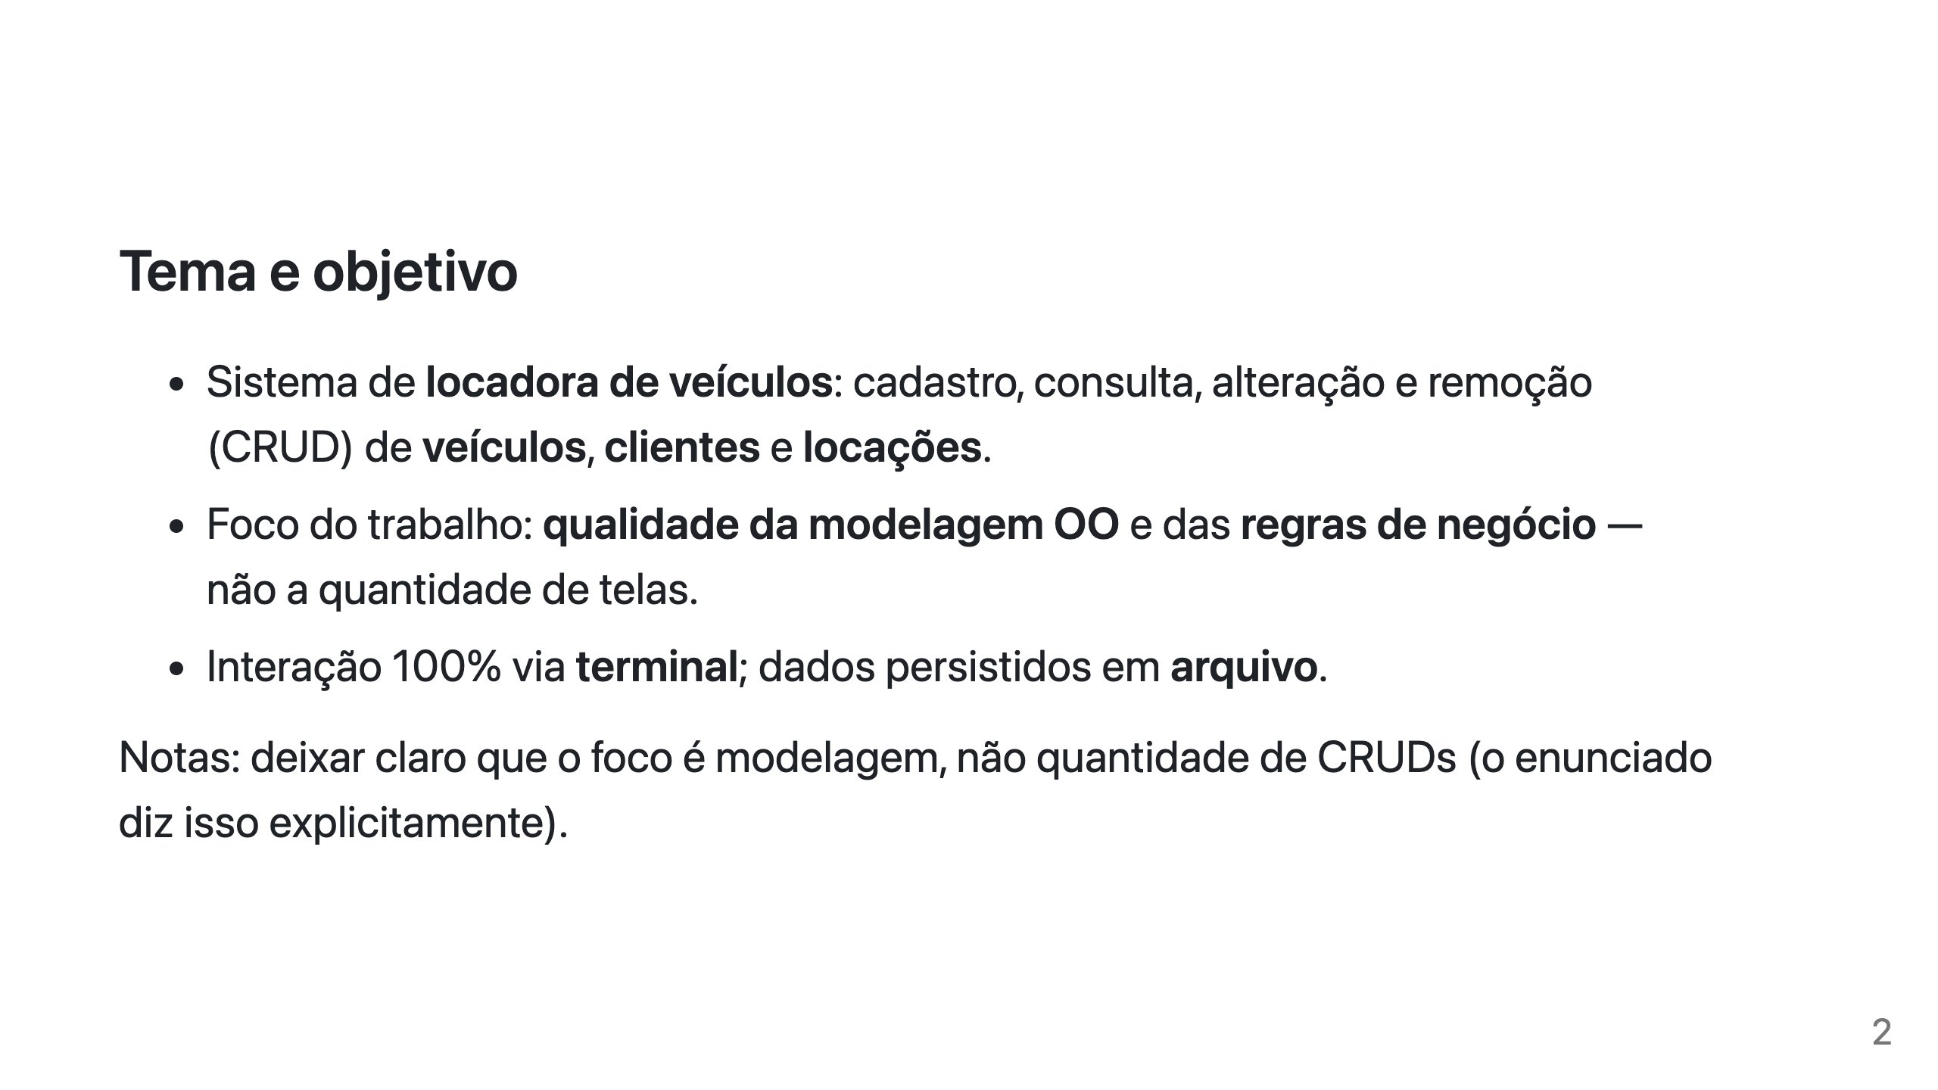

Slide 3
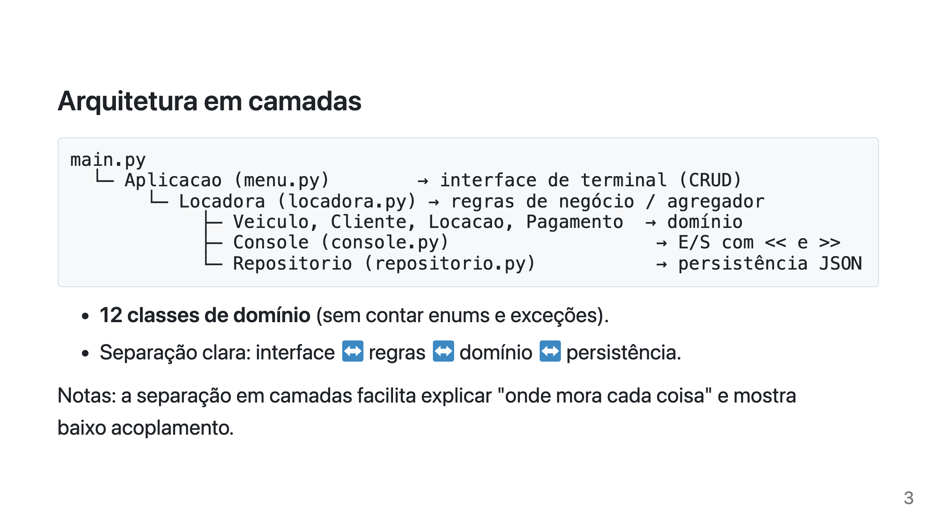

Slide 4
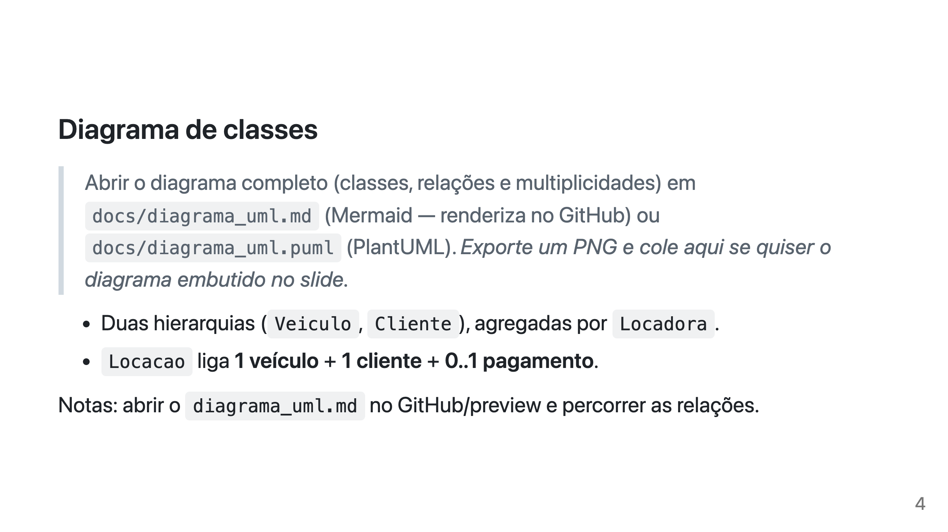

Slide 5
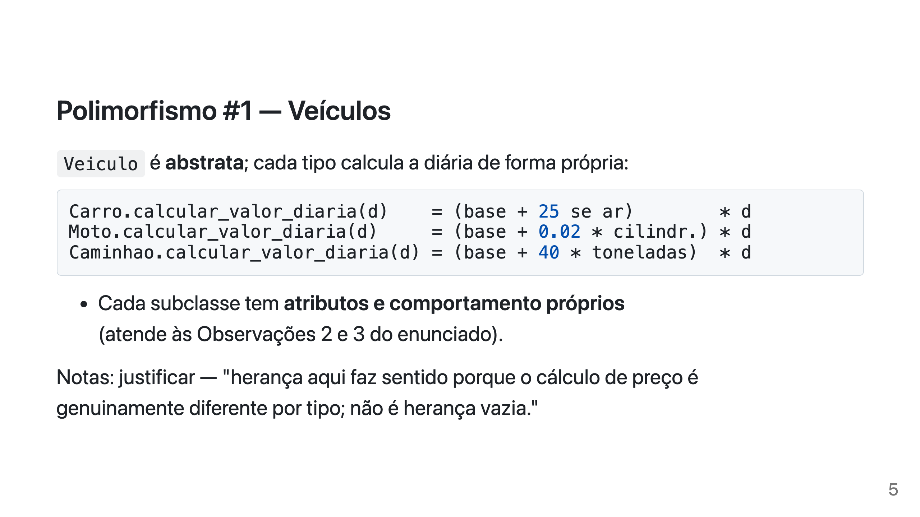

Slide 6
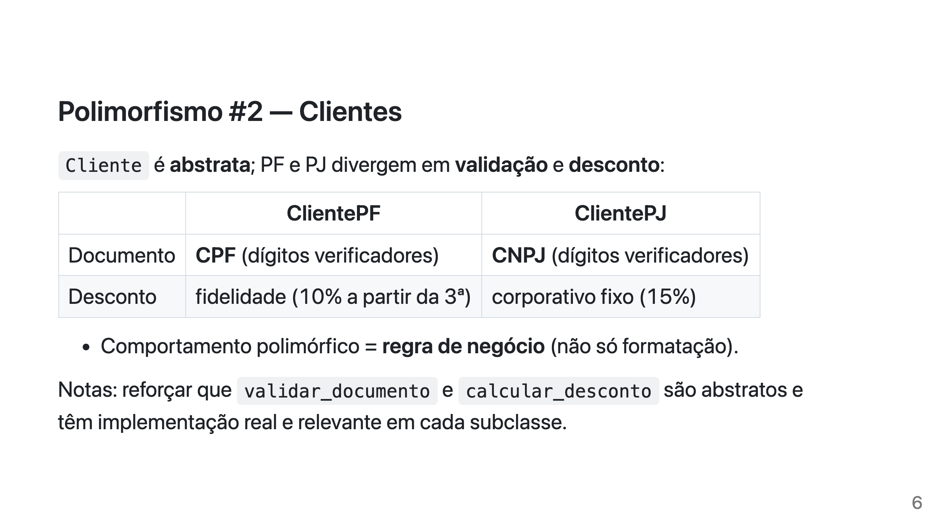

Slide 7
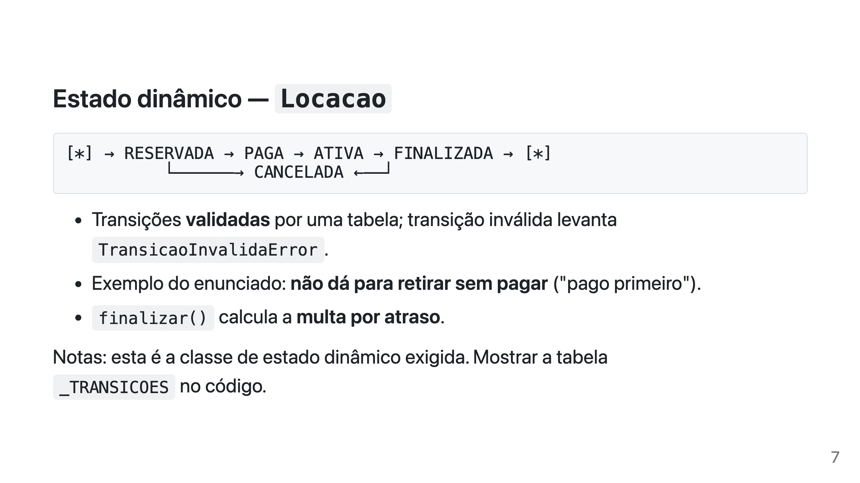

Slide 8
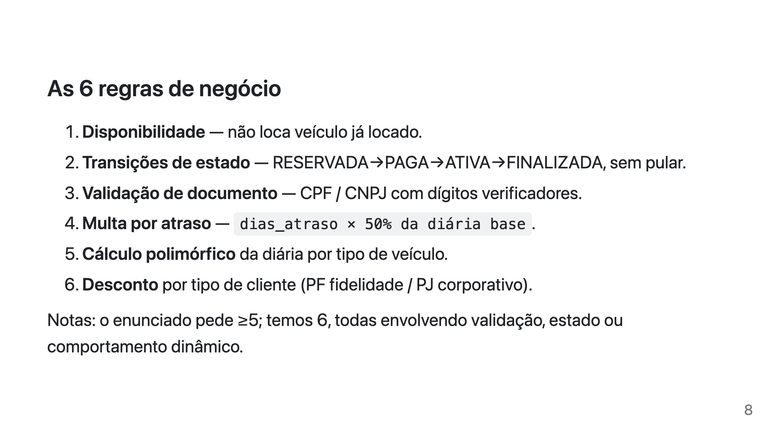

Slide 9
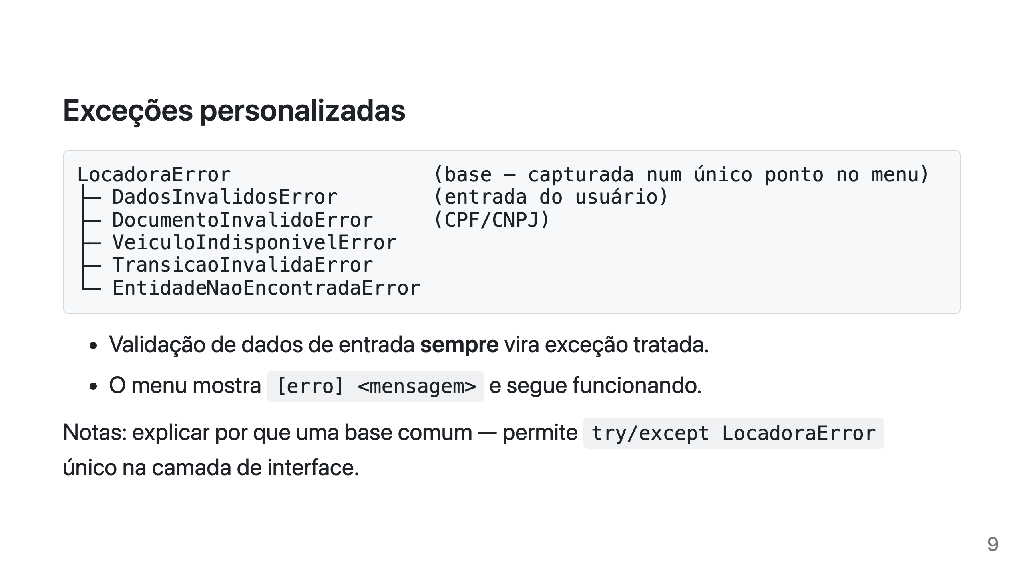

Slide 10
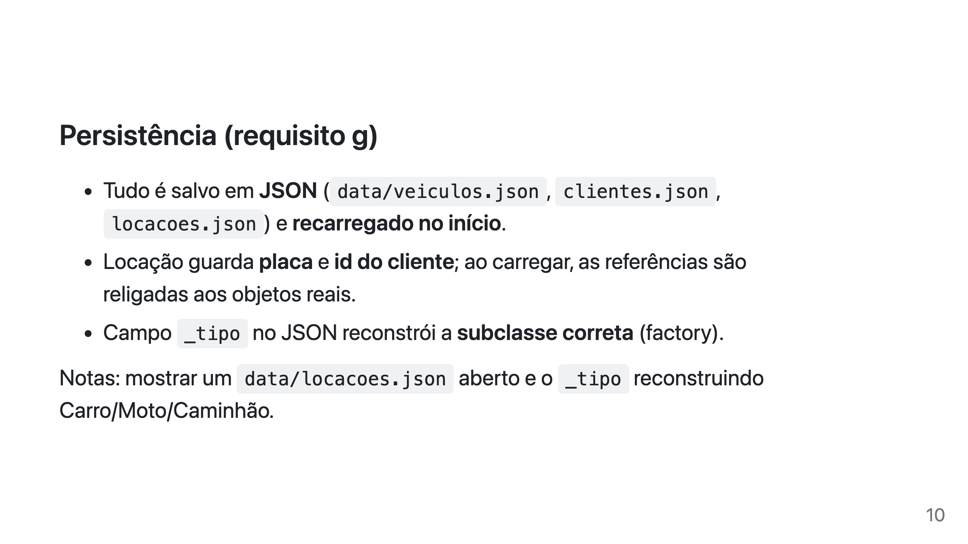

Slide 11
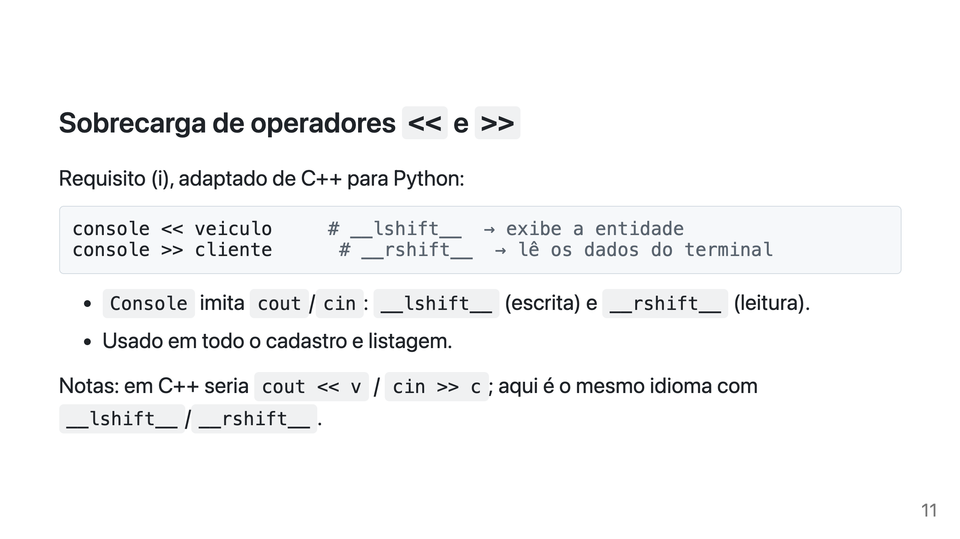

Slide 12
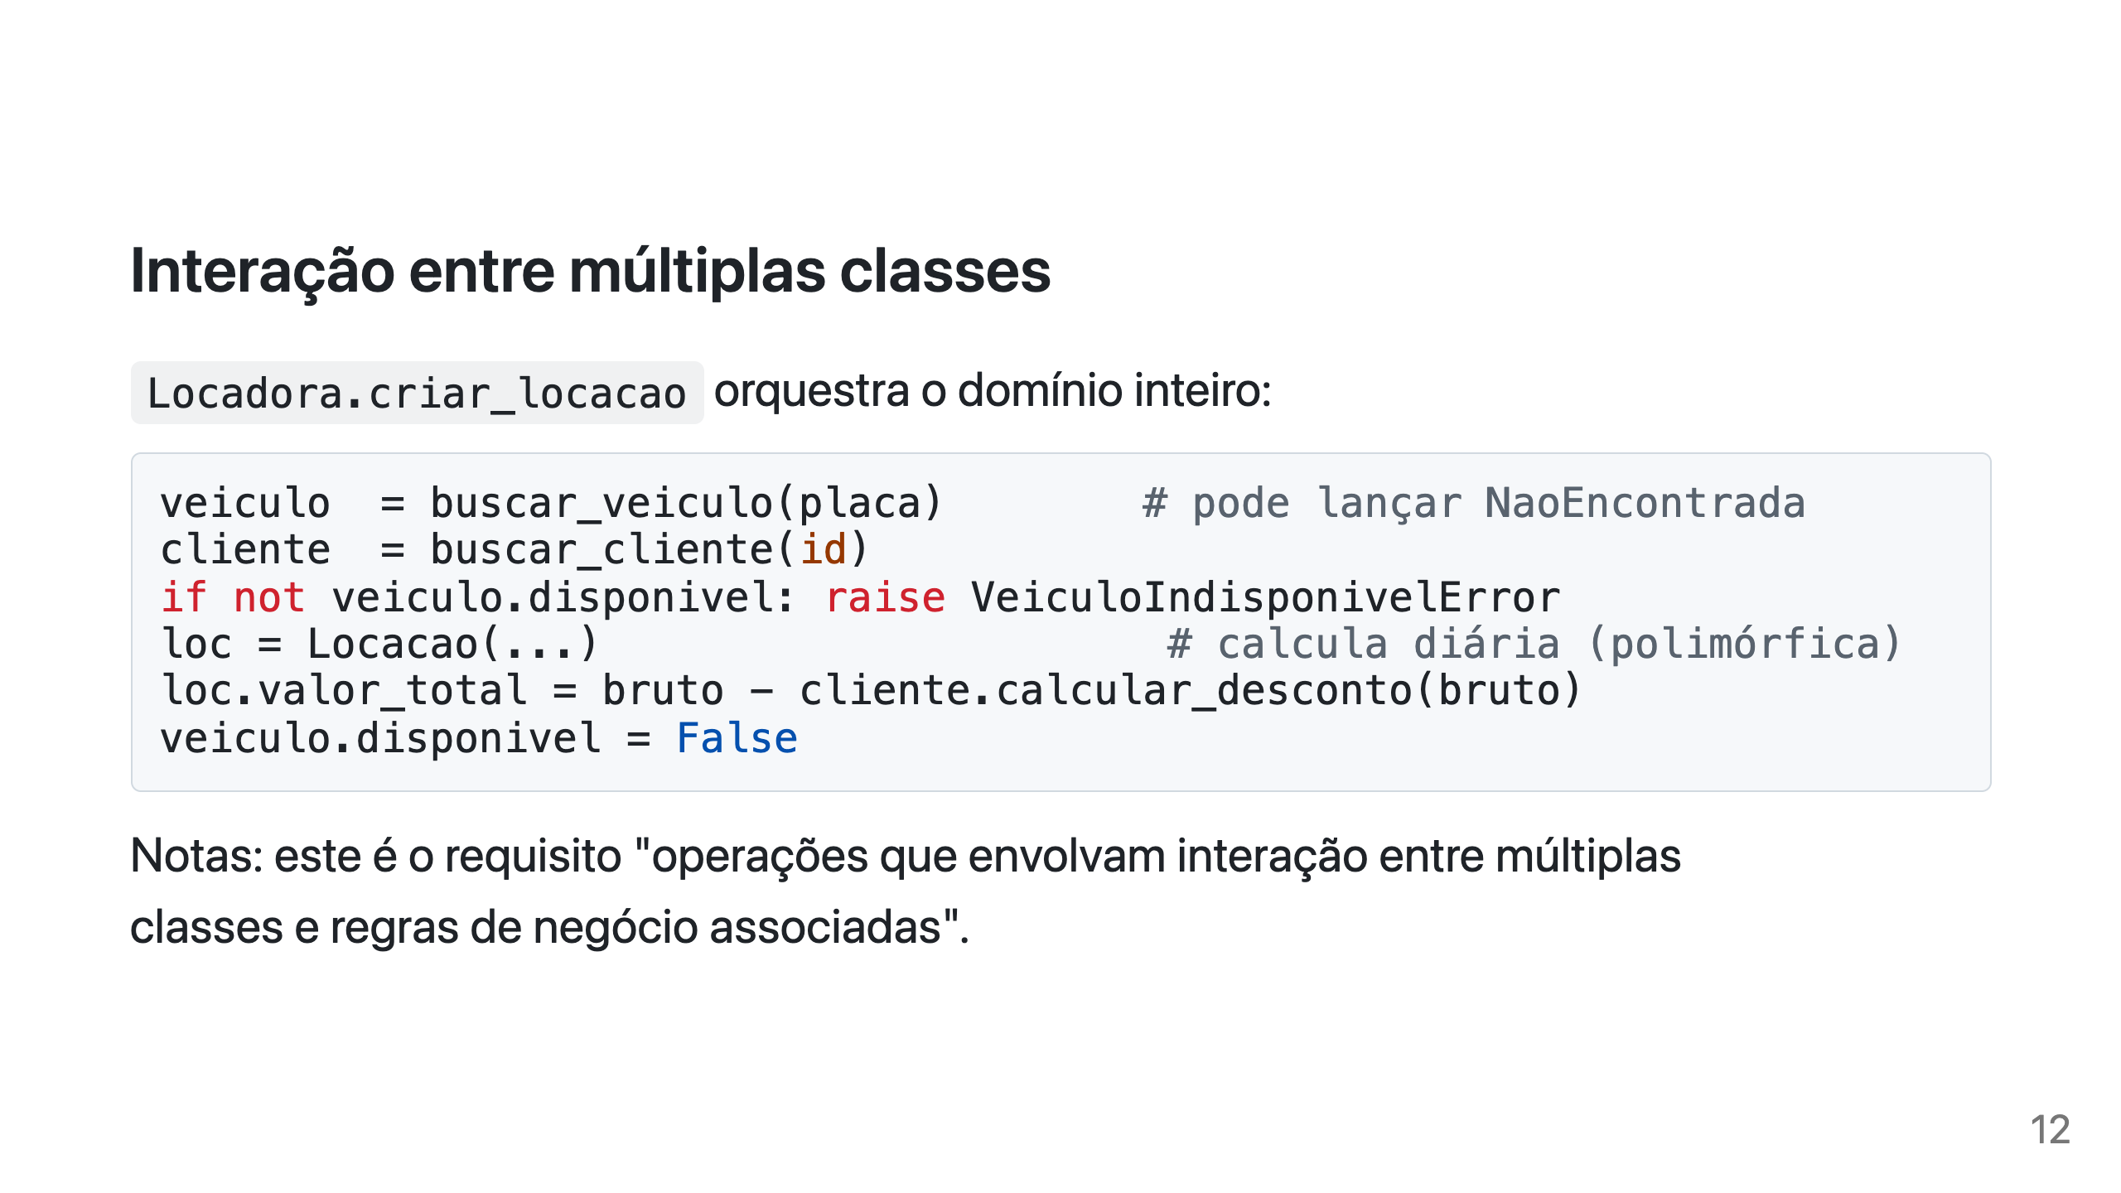

Slide 13
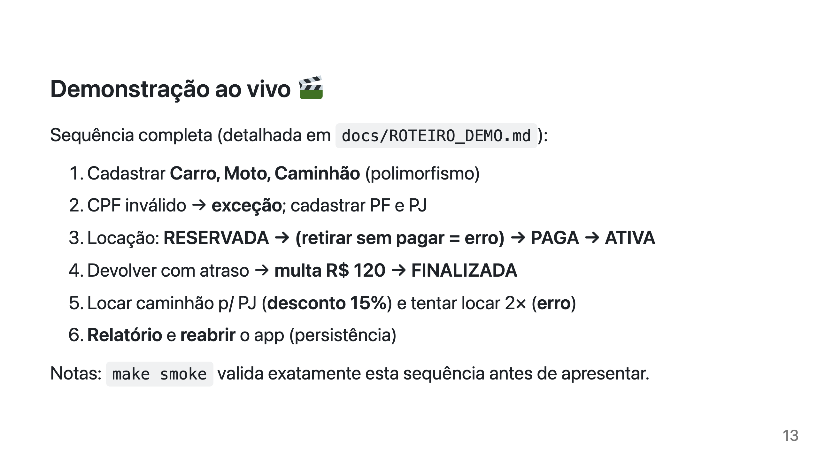

Slide 14
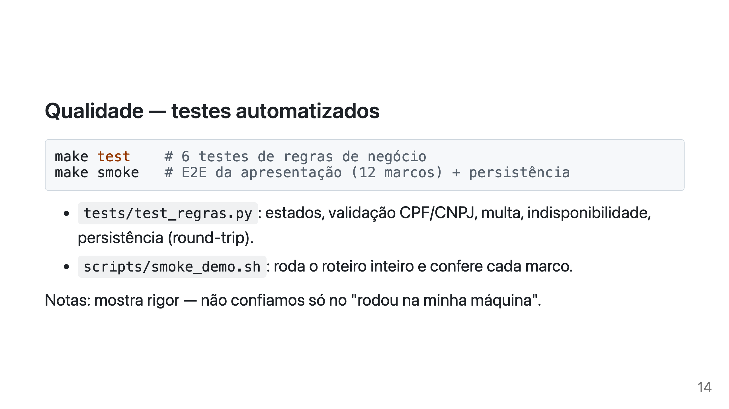

Slide 15
